Slide 1
AHKKATT VIZSGAREMEK
Készítette: Ábrahám Hunor, Kovács Kevin Attila, Takács Tamás

Slide 2
Projektünkről:
Célünk egy utazási emlék kezelő és tervező webalkalmazás létrehozása, amelyben a felhasználó rögzítheti már megtett utait, és azokhoz emlékeit, képeit, továbba ehhez egy világtérkép, ahol a már megtett utak és országok ki vannak szinezve, több fajta nézet is van hozzá.
Ezen felül, egy utazástervező kisokos amely, a már megtett utak alapján és a felhasználó érdekeltségi beállításai alapján ajánlásokat gyűjt a legjobb élmények érdekében.
Végül pedig egy éghajlati és kultúrális érdeklődő, ahol a felhasználók kapnak egy rövid és lényegretörő leírást adott éghajlatról és kultúráról, illetve megoszthatják véleményeiket és kérdéseiket egymáshoz egy névtelen komment szekcióban.
A PPT további része, megmutatja ebből mennyi van már készen.

Slide 3
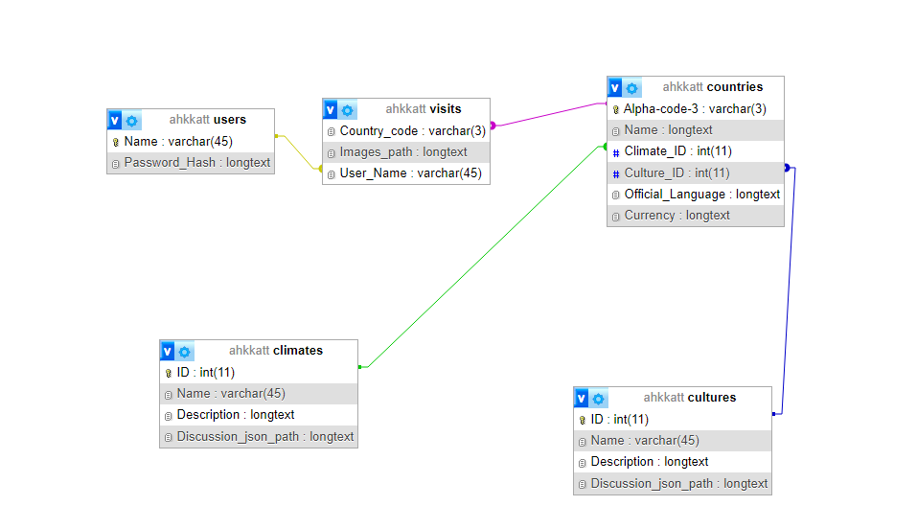
Adatbázis, kapcsolatok

Slide 4
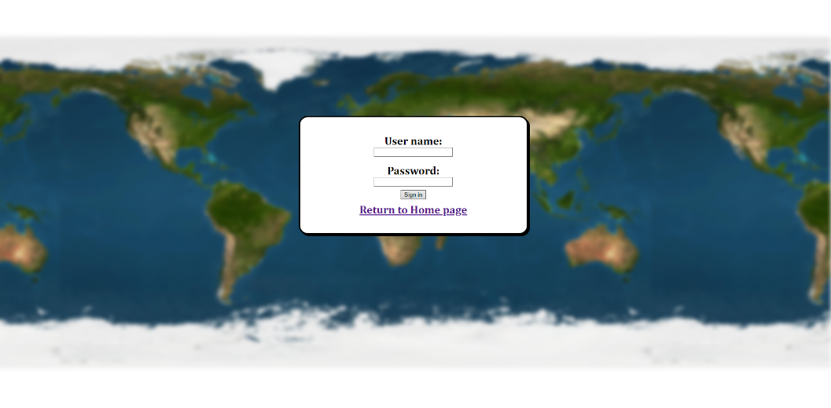
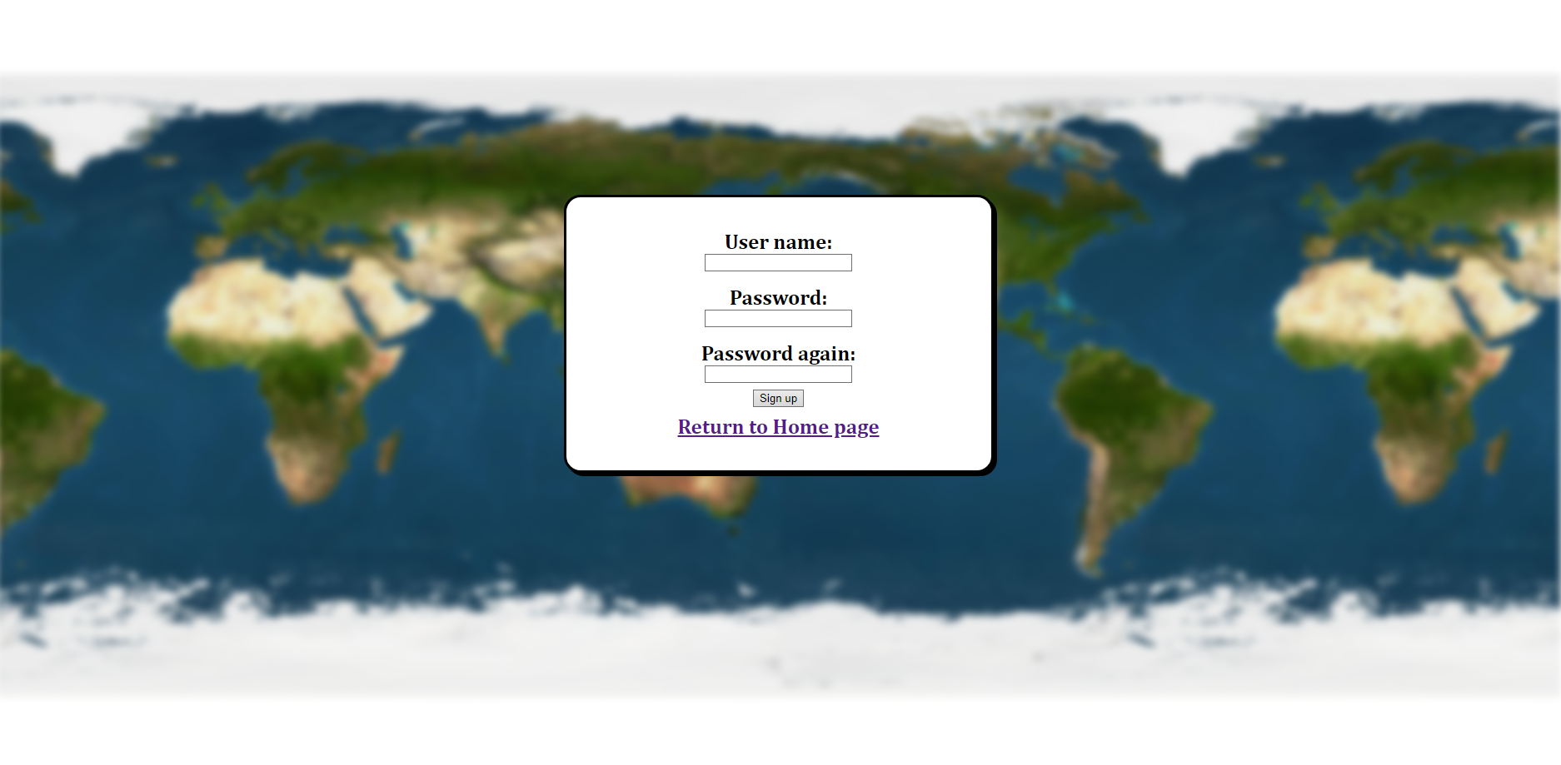
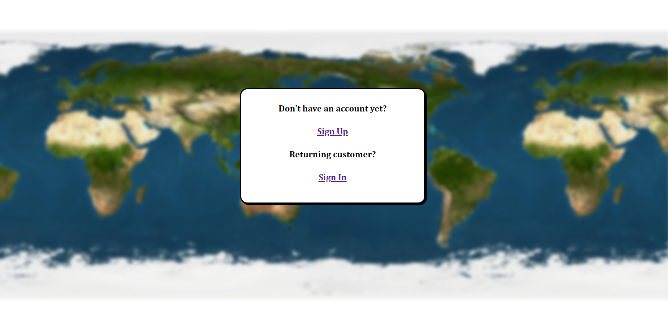
Home page, Sign up, sign in
Az index fileban JS segítségével betöltjük a home oldalt, a weblap megnyitásakor ez tárul szemünk elé, innen lehet eljutni a Sign In, és Sign Up oldalakra.
Teljesen működőképes, adatbázisba API-val felhasználónév és password_hash van mentve.

Slide 5
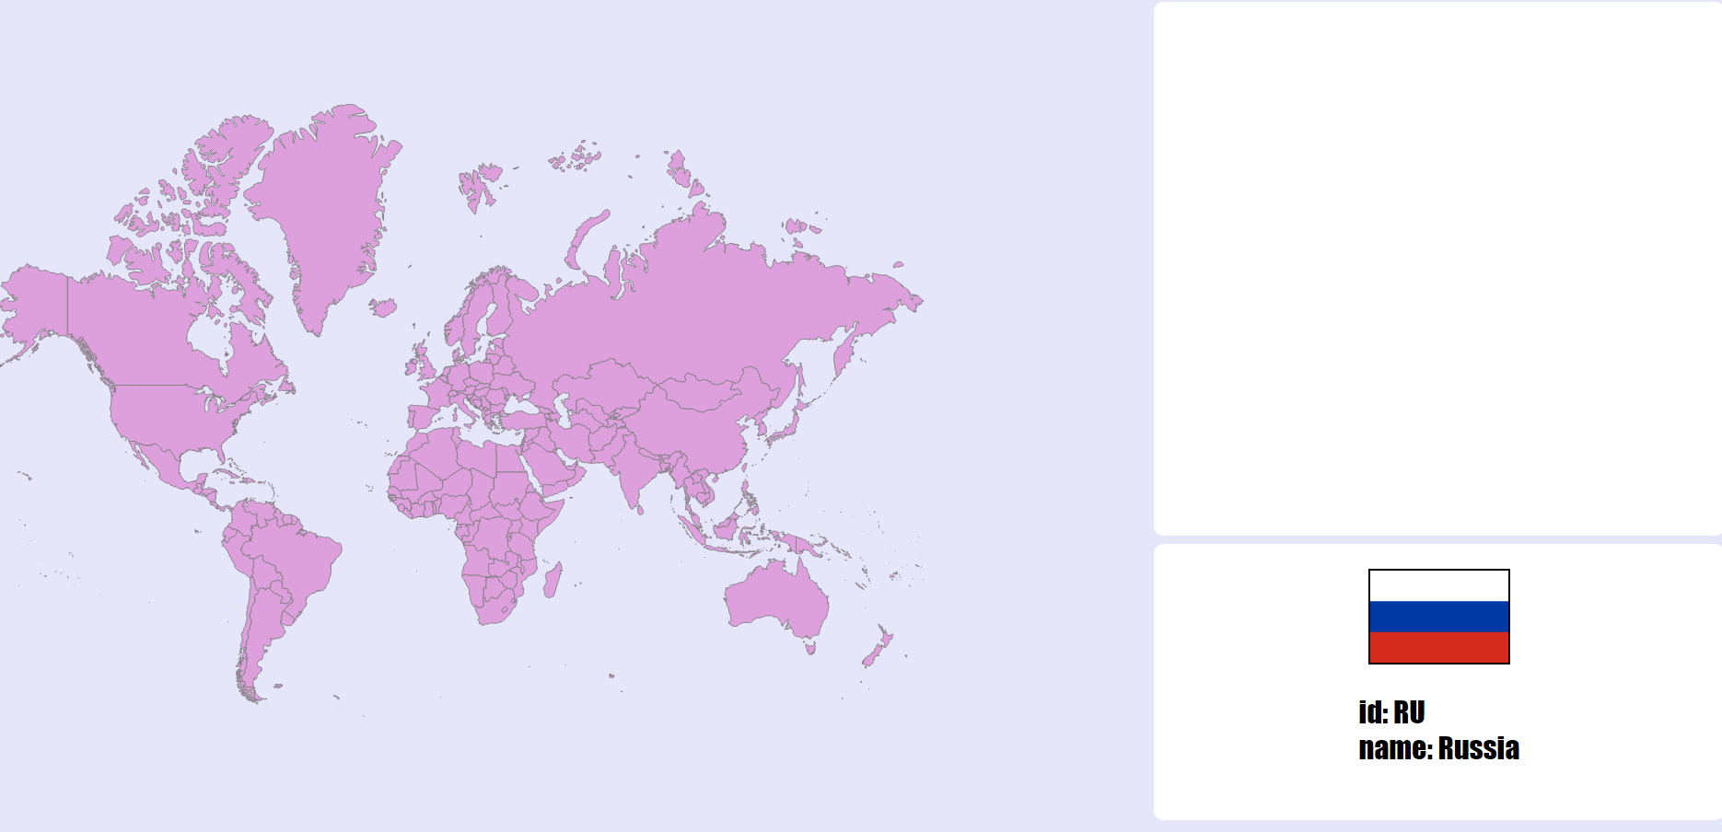
WORLD MAP
Bejelentkezést követően a világtérkép tárul elénk, ahol már megoldottuk, hogy az országok neve és azonosítója továbba ezek zászlaja látható legyen.
Ehhez a térképet SVG formátumban töltöttük le.
A zászlók hozzá egy ingyenes külső API-n keresztül töltödnek le.
Az országokhoz van egy JSON fájlunk amely az országok SVG-ben használt Alpha 2-es kódját párosítja az adatbázisban használt Alpha 3-as kóddal.
A térképen történő mozgást és kattintás egy JS trackeli, és érzékeli.

Slide 6
KÖSZÖNJÜK A FIGYELMET!
Projektünk egyelőre itt tart, véleményünk szerint lassan félúton járunk, bízunk benne, hogy bőven a határidő előtt készen leszünk, és marad elég időnk tesztelni, és módosításokat eszközölni is.

